Slide 1
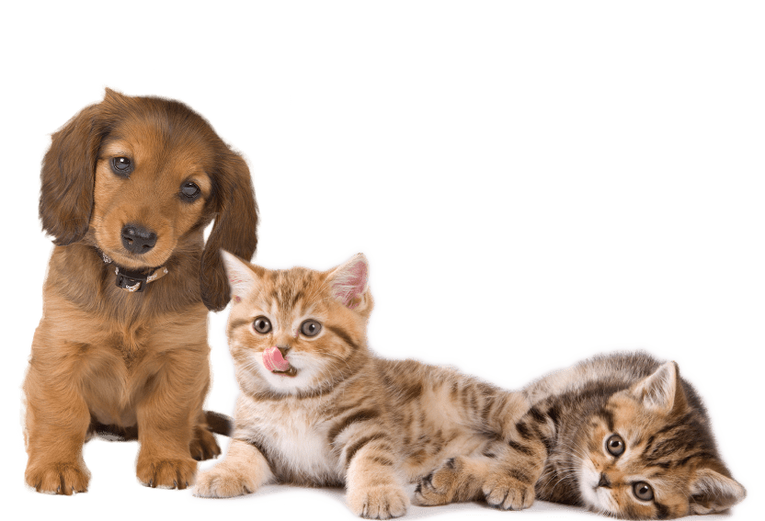
«Домашние
питомцы»

Slide 2
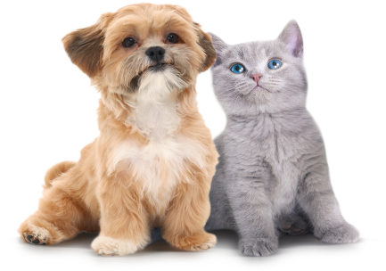
Роль домашних животных в жизни ребенка
Домашние животные – неотъемлемая часть нашей жизни еще с детства.
Домашние питомцы учат нас заботе и ответственности с ранних лет, а взамен мы получаем преданных друзей и нескончаемый источник радости. Каждый выбирает для себя любимое животное исходя из своих предпочтений: пушистую кошечку, поющую птичку, умиротворяющих рыбок…
В жизни каждого родителя наступает момент когда его малыш обращается с просьбой о покупке домашнего животного , обычно. Это кошки или собаки, конечно у взрослых найдется куча отговорок чтоб не заводить питомца : необходимо делать прививки, много шерсти, микробы, выгуливать питомца, родителей понять можно, а ребенка – необходимо, но стоит задуматься так ли это плохо если малыш уже готов заботиться о ком то еще, и потом, не забывайте сколько плюсов в этом если у вас появиться домашние животное. Ребенок взрослеет, хочет чтоб его жизнь была наполнена чем то важным, стремиться помогать, приносить пользу.
В характере формируются положительные стороны, например такие качества как сочувствие сострадания и любовь, преданность, забота, также формирование активности в принятии решений став чуточку взрослее, шаг – который предполагает ответственность, общение с животным также повлияет на качества характера – он может стать более открытым, внимательным и дружелюбным почувствовав себя более значимым в жизни питомца проявляя заботу.

Slide 3
Загадки о домашних питомцах.
Этот зверь живёт лишь дома,
С этим зверем все знакомы.
У него усищи-спицы,
Он мурлычет, он поёт,
Только мыться он боится.
Угадали? Это … (Кот)
Человеку верный друг,
Чутко слышу каждый звук.
У меня отличный нюх,
Зоркий глаз и острый слух. (Собака)
Сама пёстрая,
Ест зелёное,
Даёт белое. (Корова)
Чемпионка в быстром беге,
Я порой вожу телеги.
Дядя конюх мне принес
Воду, сено и овес.(Лошадь)
Комочек пуха,
Длинное ухо,
Прыгает ловко,
Любит морковку.(Кролик)
Я устраиваюсь ловко:
У меня с собой кладовка.
Где кладовка?
За щекой!
Вот я хитренький какой! (Хомяк)
В дверь вошло животное,
До того голодное:
Съело веник и метлу,
Съело коврик на полу,
Занавески на окне
И картину на стене,
Со стола слизнуло справку
И опять пошло на грядку. (Коза)
По лужайке с травкою
Я хожу и чавкаю.
У забора с дыркою
Я стою и фыркаю.
У реки с осокою
Я лежу и чмокаю.
Хвостик закорюкою -
Радуюсь и хрюкаю!(Свинья)
Глазки - вишенки зелёные,
В лапках - сабельки точёные. (Кошка)

Slide 4
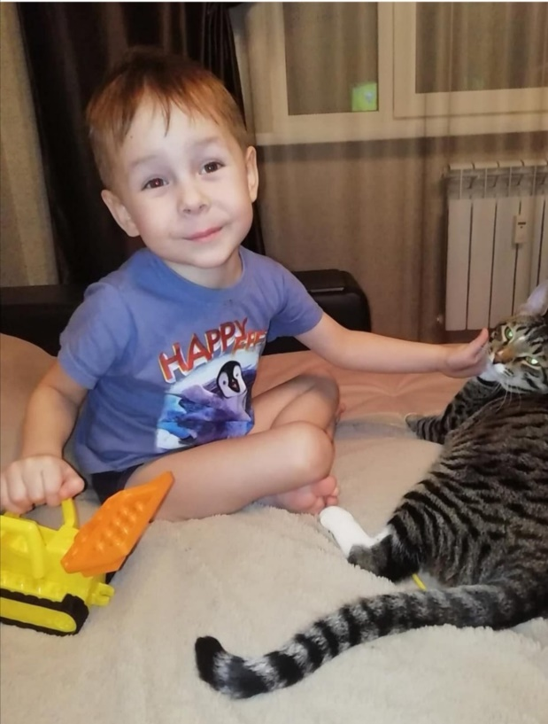
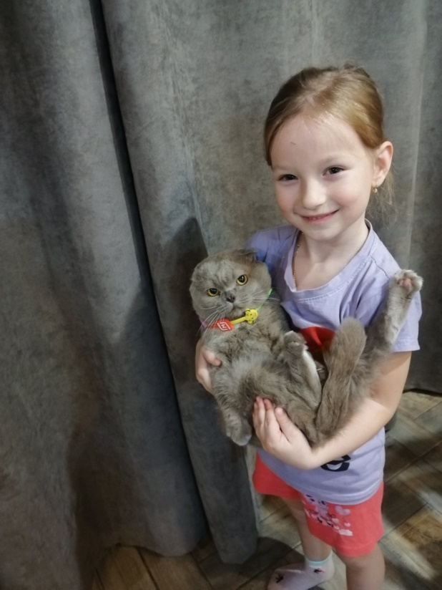
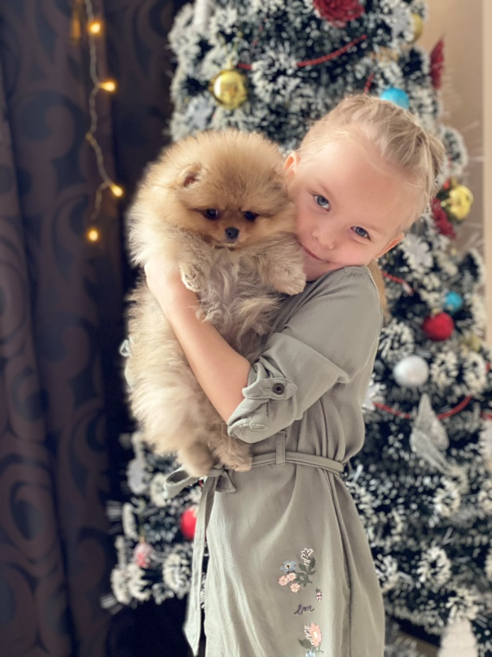
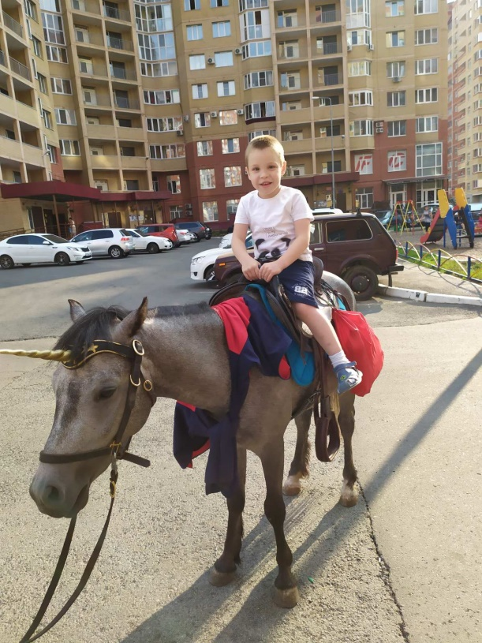
Наши питомцы

Slide 5
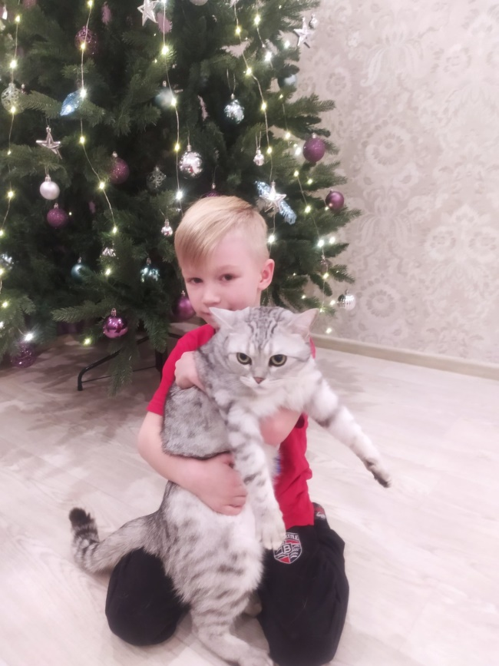
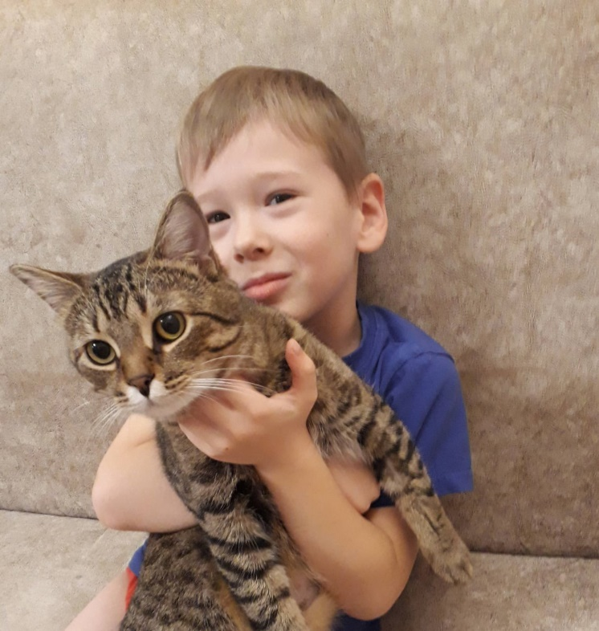
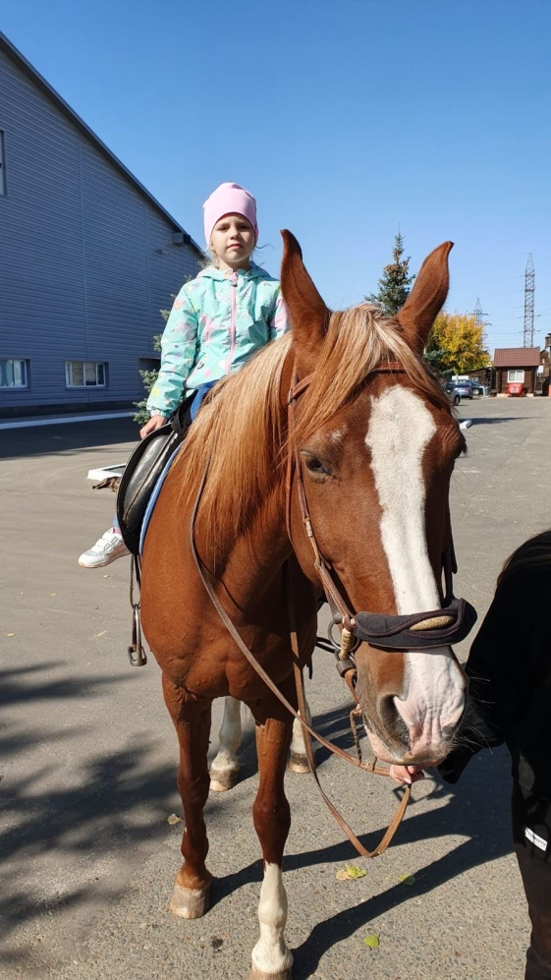
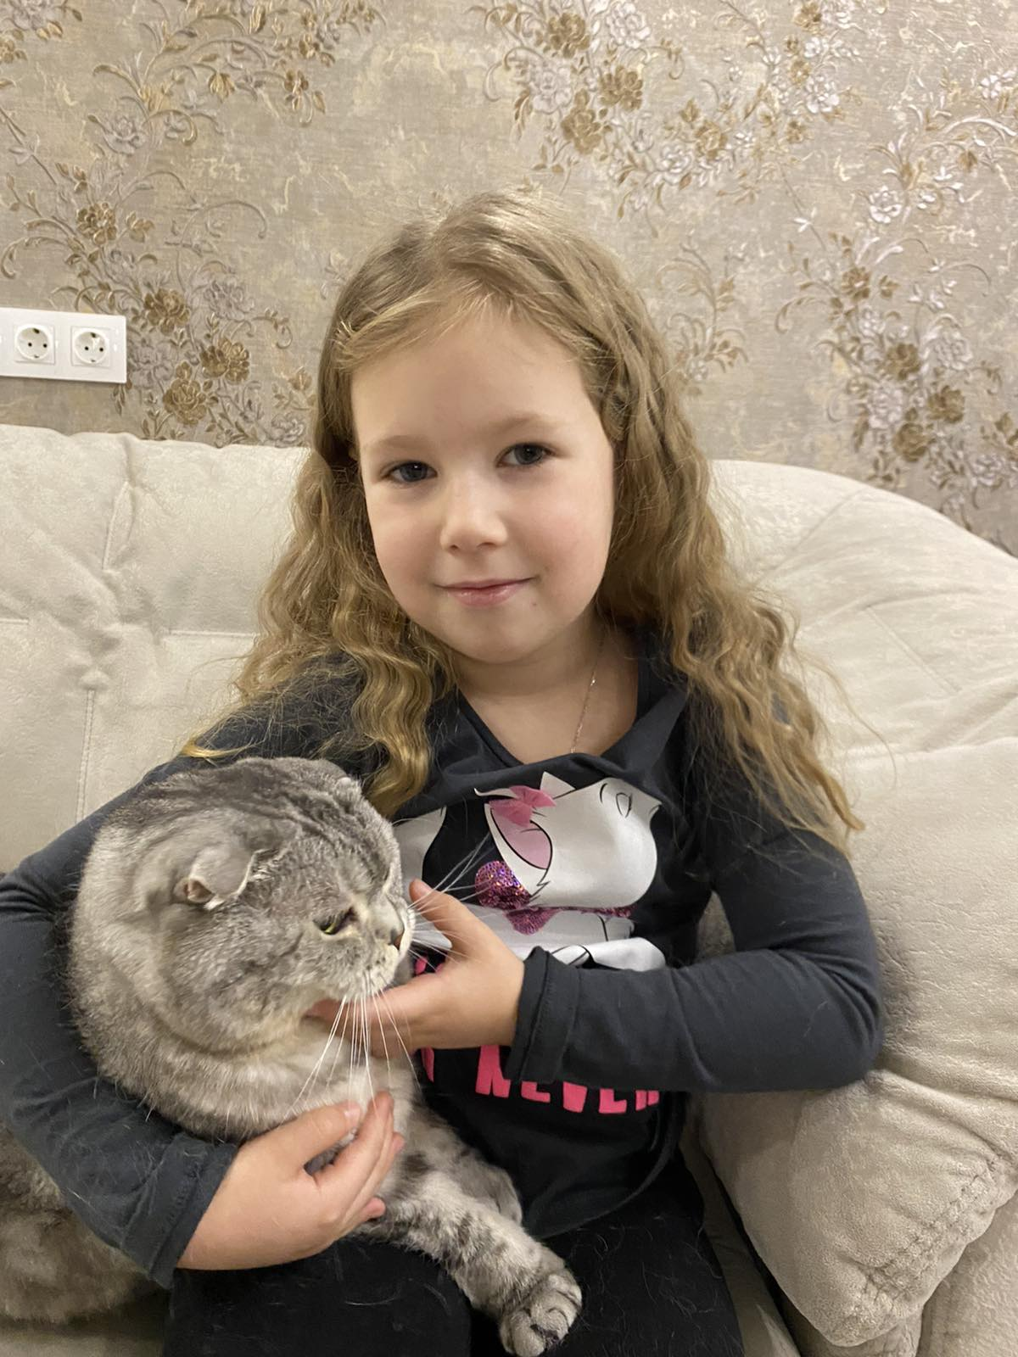

Slide 6
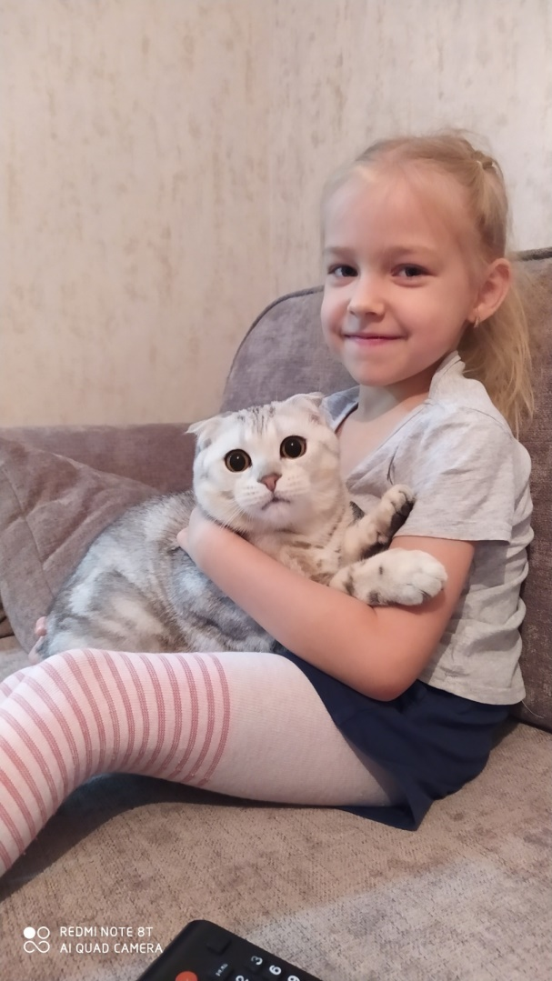
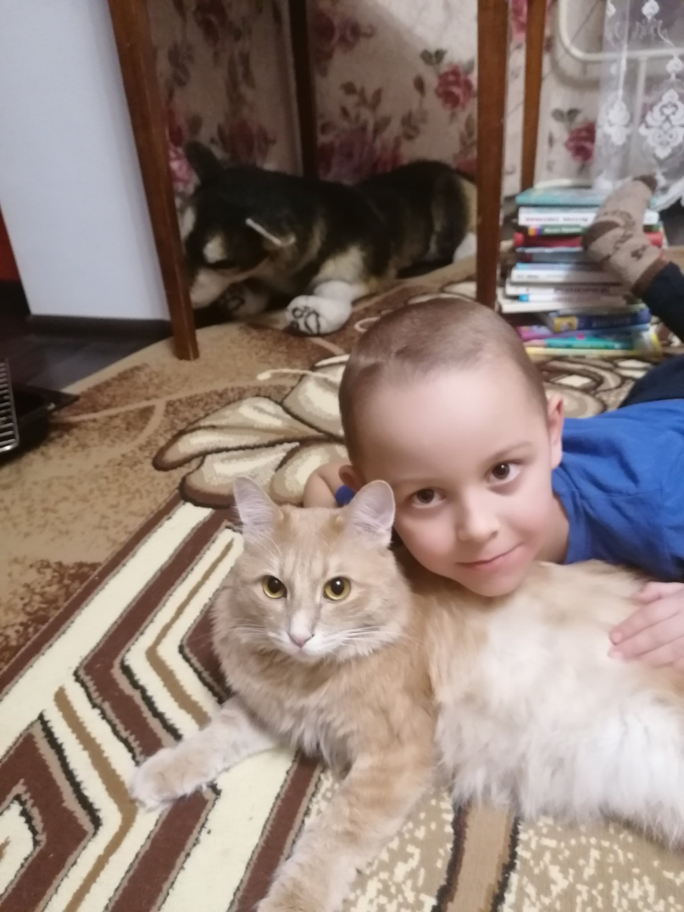
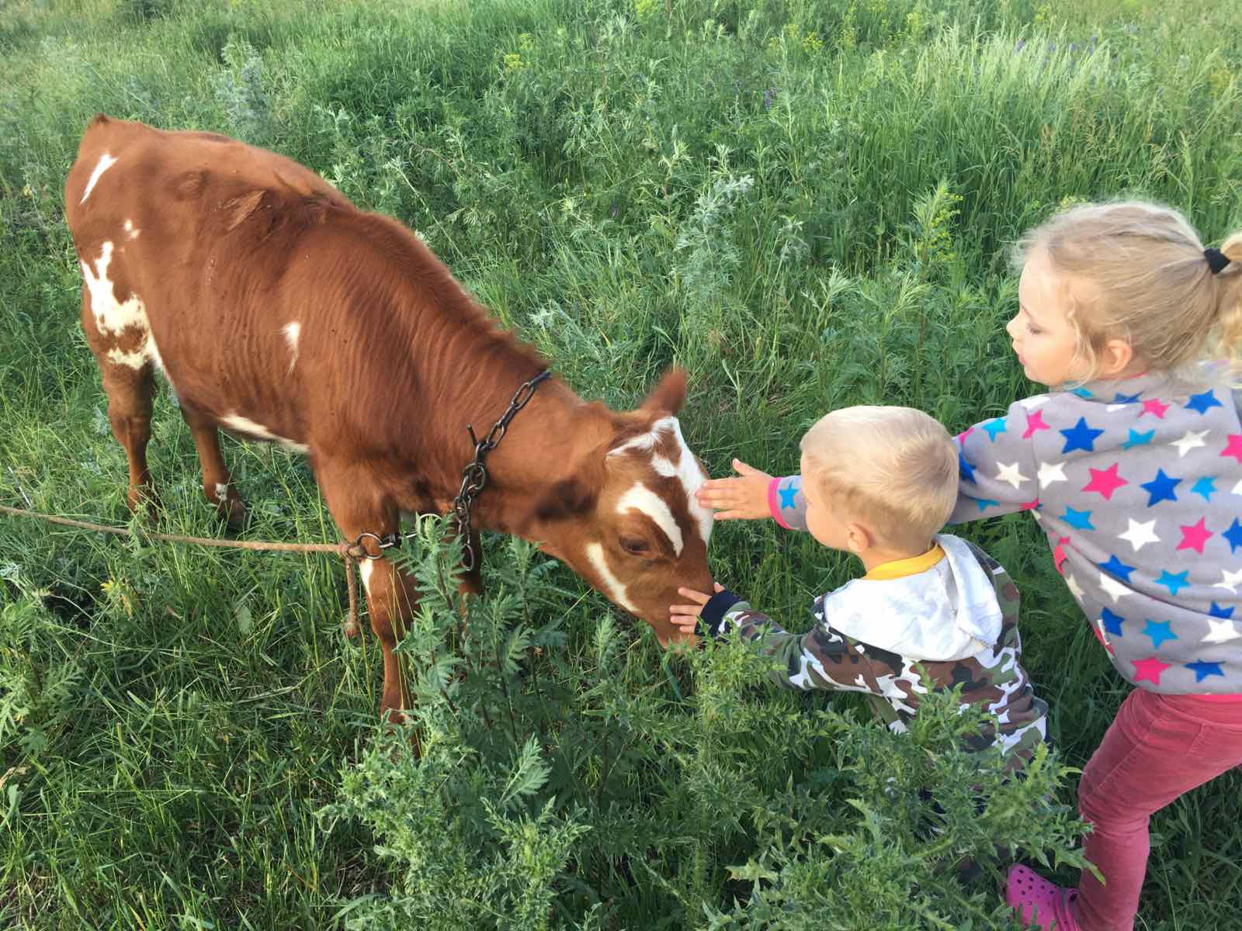

Slide 7
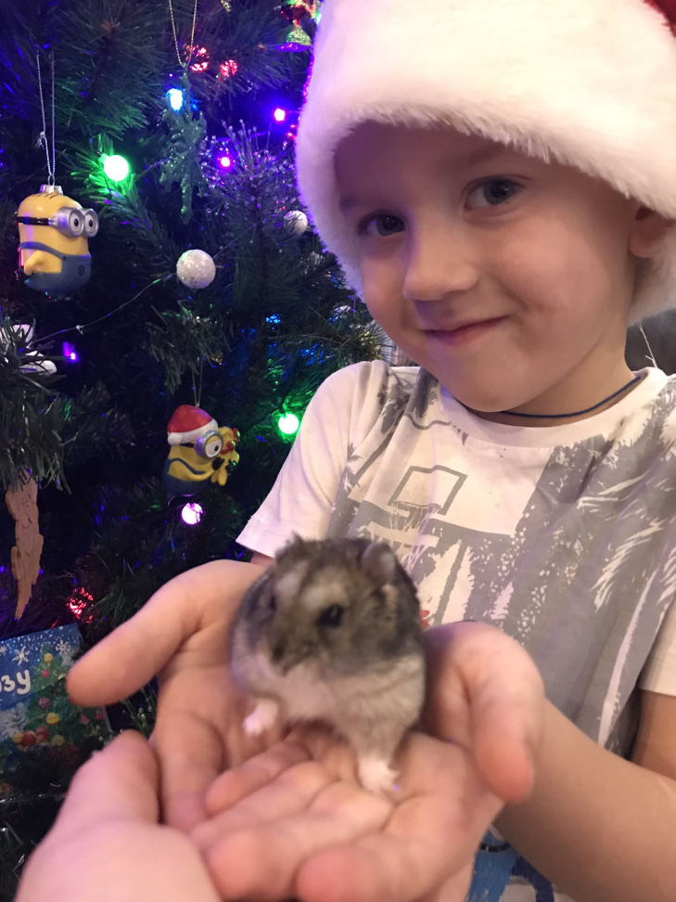
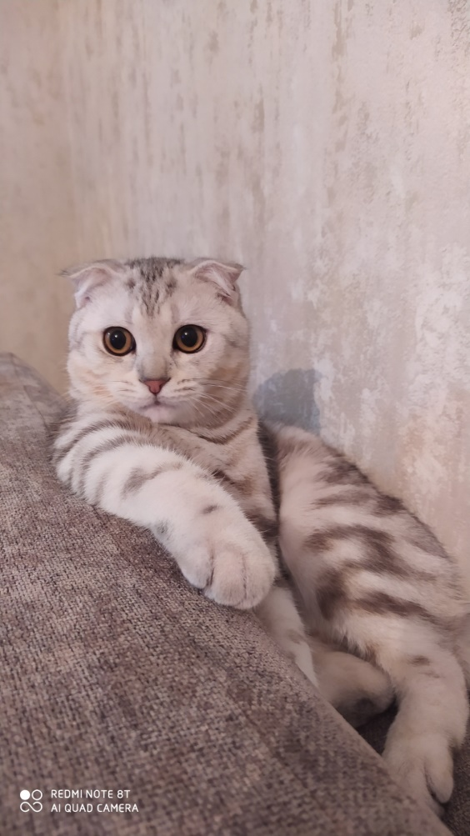
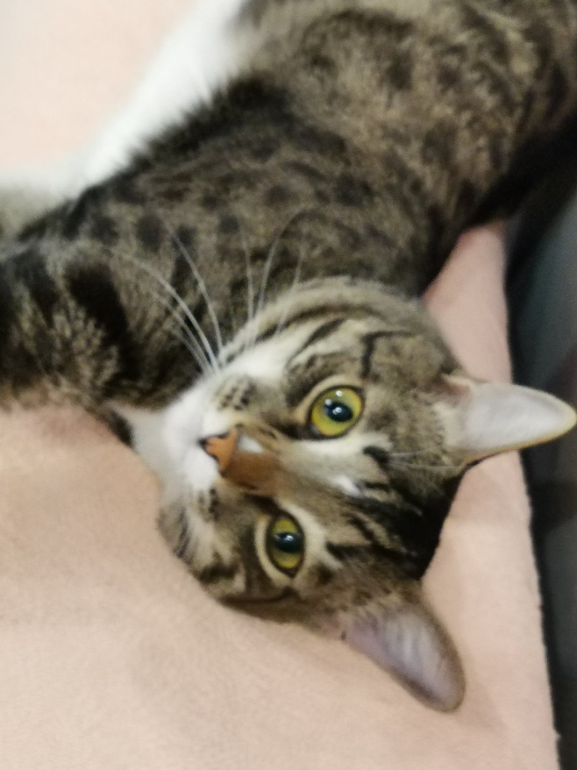
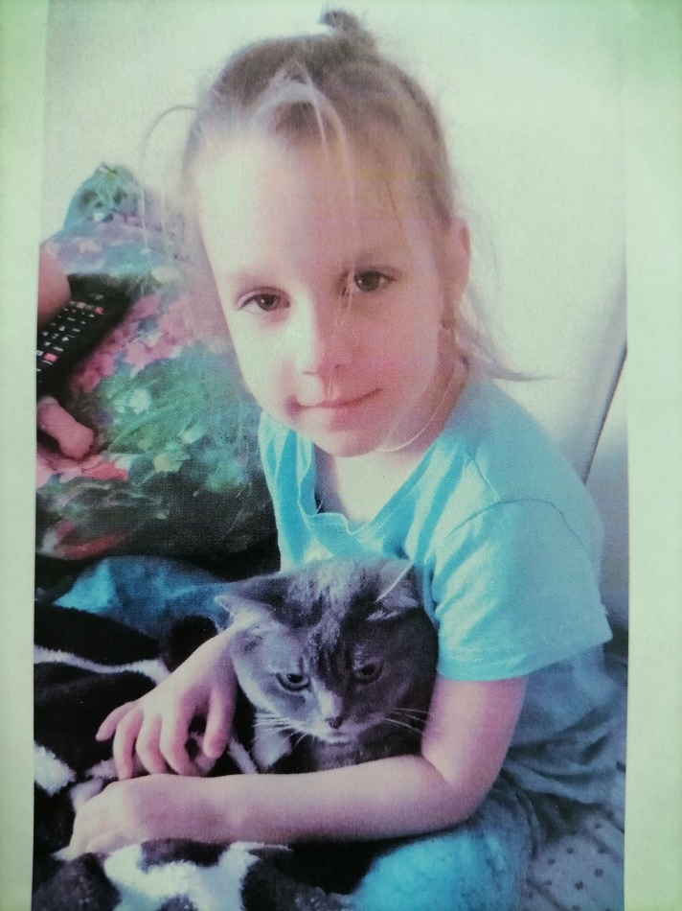

Slide 8
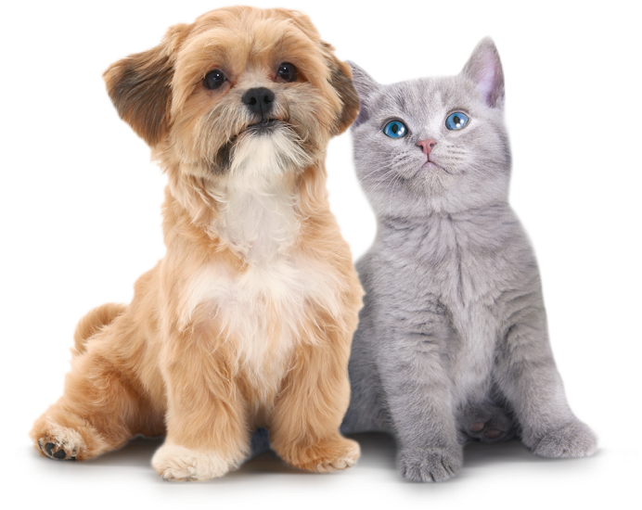
Рекомендации родителям.
1. Рассмотреть вместе с ребенком картинки. Назвать животных и их детенышей. Рассказать, чем кормят домашних животных, какую пользу они приносят человеку, как он за ними ухаживает. Закрепить в словаре обобщающее понятие «домашние животные».
2. Обрати внимание на отличительные особенности животных. Упражнение: «Что у кого?»:Покажи по картинкам и назови части тела домашних животных.
У коровы — рога,.... У лошади — грива,....
У свиньи — пятачок,.... У собаки — лапы,....
3. Упражнение «Назови ласково»: Назови ласково папу, маму и детеныша каждого домашнего животного.
Кот — котик, кошка — кошечка, котенок — котеночек.
Пес — ..., собака — ..., щенок — .... Бык — ..., корова — ..., теленок — ....
Козел — ..., коза — ..., козленок — .... Баран — ..., овца — ..., ягненок — ....
4. Рассказать ребенку, как называются домики, которые человек построил для домашних животных (для коров — коровник, для свиней — свинарник и т.д.).
5. Упражнение «Кто как голос подает?»:Закончи предложения.
Корова — мычит.
Кошка — .... Собака — .... Лошадь — .... Свинья — ....
6. Упражнение «Подбирай, называй, запоминай»:Закончи предложения (подбери и назови как можно больше слов-действий).
Собака (что делает?) — нюхает, рычит, грызет, охраняет...
Лошадь (что делает?) — .... Свинья (что делает?) — ....
7. Упражнение «Что забыл нарисовать художник?»:Кого нарисовал художник? Чего не хватает у каждого животного? {У кролика не хватает ушей. И т. д.) Помоги художнику. Дорисуй недостающие части тела.

Slide 9
ПОМНИТЕ!
Что даже домашние и дрессированные животные могут быть агрессивными.
Забота о домашних животных может помочь детям развивать социальные навыки, научит быт ответственными, смелыми, дружелюбными, терпеливыми и пр. Однако нужно соблюдать следующие правила:
* Дети должны твердо усвоить правило: покормив животное, погладив его или убрав посуду, прикоснувшись к месту, где спали животные, надо тщательно вымыть руки с мылом.
* Домашнее животное должно иметь свое место, за гигиеной которого необходимо следить родителям.
* Взрослые члены семьи должны следить за здоровьем животного и при малейших признаках болезни обращаться к ветеринару. Это важно не только для семейного любимца, но и в целях охраны здоровья членов семьи.
*Собакам необходимо вовремя делать прививки. Если ребенка укусила даже своя собака, надо немедленно обработать рану и обратиться к врачу.
* Не держите дома птиц, кроме тех, которые живут только в неволе — канареек и волнистых попугаев. Птицы побольше, такие, как ара, макао, очень красивы и вносят в дом веселье, но могут клеваться и больно щипаться.
* Родители должны контролировать уход детьми за животными, даже если они считают, что их ребенок достаточно зрел, чтобы заботиться о животных самостоятельно.
*Пробудите у ребенка сочувствие и любовь к живому существу, научите его ухаживать за ним, закрепите некоторые обязанности: налить собаке воды и следить за тем, чтобы она всегда у нее была; насыпать корм рыбкам; принести песок для кошки; нарвать, травы для хомяка.
* Старшие дети могут вместе со взрослыми почистить клетку, в которой живет хомяк или птичка, участвовать в уходе за аквариумом.
* Ухаживая за животным, ребенок начинает лучше понимать его потребности, повадки и уж никогда не станет мучить животное.
* Если ребенок не справляется с заботой о животном, самим родителям, возможно, придется взять на себя ответственность.
* Детям постоянно надо напоминать мягко, не бранясь, что животные, как и люди, нуждаются в пище, воде и ласке.
* Если ребенок продолжает пренебрегать животным, родители должны найти новый дом для животных.
* Родители являются моделью для подражания детей. Помните, что дети учатся ухаживать за домашними животными, когда наблюдают за поведением своих родителей

